Slide 1
Муниципальное дошкольное образовательное учреждение «Центр развития ребенка №4 Краснооктябрьского района Волгограда»
Закаливание детей дошкольного возраста
Воспитатель Битюкова Татьяна Викторовна

Slide 2
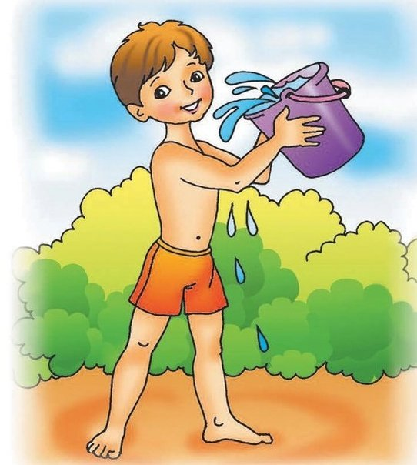
Закаливание — важный элемент здорового образа жизни человека в любом возрасте. Но особое значение оно имеет для детей, организм которых ещё не выработал способности к быстрой адекватной реакции на резкие изменения условий внешней среды. Дети быстрее, чем взрослые, перегреваются, переохлаждаются, более чувствительны к влажности, ультрафиолетовым лучам. Дети, закаливание которых начато в раннем возрасте, болеют реже, легче переносят адаптацию при поступлении в детский сад.

Slide 3
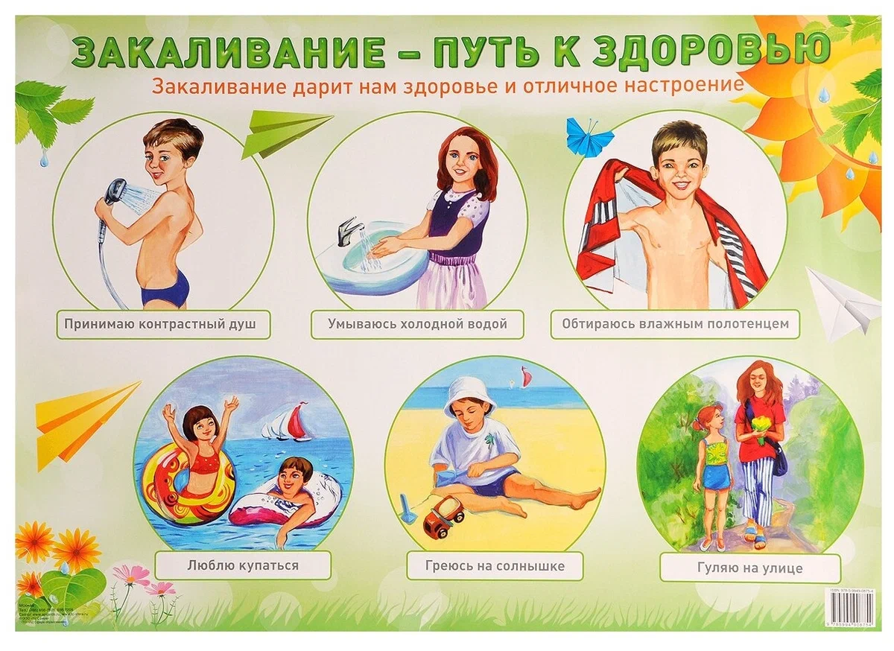
Основные принципы закаливания:
• закаливание нужно начинать в состоянии полного здоровья;
• интенсивность и длительность закаливающих процедур должны нарастать постепенно;
• эффект закаливания зависит от систематичности его проведения

Slide 4

Воздушные закаливающие процедуры:
• воздушные ванны при переодевании ребёнка и во время утренней гимнастики;
• сон в хорошо проветренной спальне с доступом свежего воздуха;
• поддержание оптимального температурного режима в помещении (температура +18...20°С)
• ежедневные прогулки на свежем воздухе по 3-4 часа на свежем воздухе в любую погоду;
• одежда должна быть лёгкой, не стесняющей движений.

Slide 5
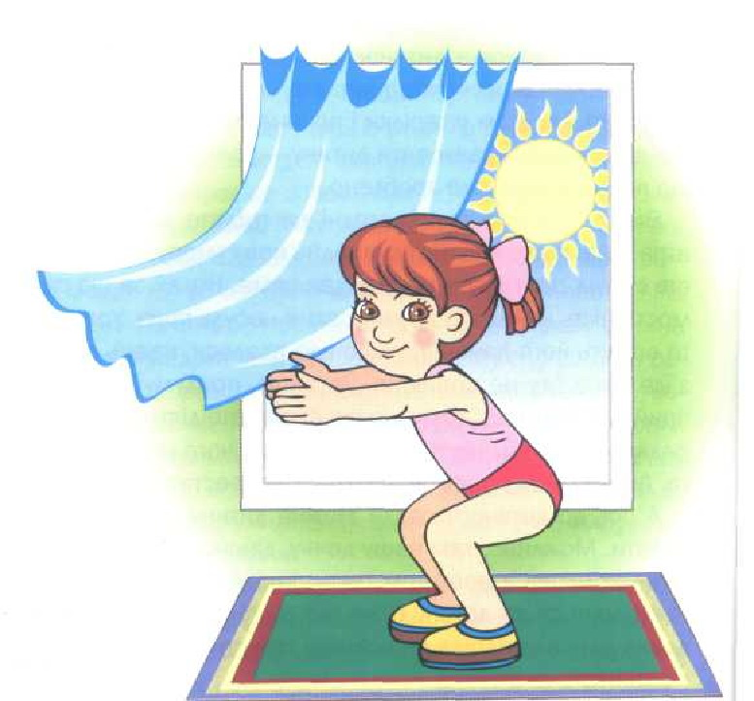
Закаливание солнцем
Продолжительность воздушной ванны в первые дни 2-3 минуты.
Ежедневно экспозиция увеличивается на 40 секунд, доводя пребывание раздетыми до 15- 20 минут. Длительность приёма ванн постепенно увеличивается, проводятся они под контролем самочувствия ребёнка. Голова ребёнка должна быть постоянно закрыта от солнечных лучей светлой панамой.
В жаркий летний лень малышам обязательно требуется питьё.
Наилучшее время для приёма ванн — с 10 до 11 часов утра.

Slide 6
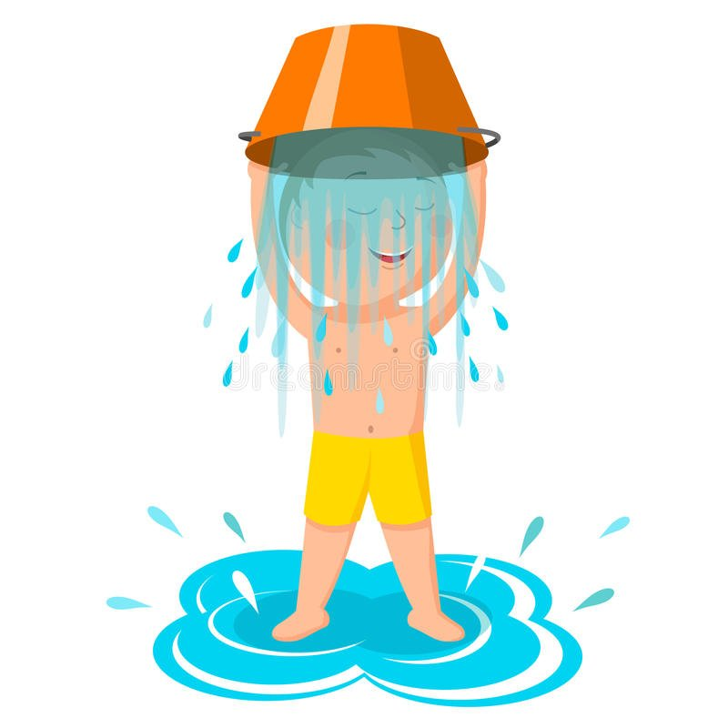
закаливание водой:
• мытьё рук после сна, затем попеременное умывание рук до локтей, лица, шеи, верхней части груди тёплой и прохладной водой;
• чистка зубов с последующим полосканием полости рта прохладной водой;
• полоскание горла кипячёной водой после приёма пищи с постепенным снижением её температуры с 36 до 22 °С на 1°С каждые 5 дней;
Специальные закаливающие водные процедуры:
• обтирания тела. Обтирание частей тела начинают с сухого растирания до лёгкой красноты кожи варежкой или мохнатым полотенцем в течение 7—10 дней. Затем производятся влажные обтирания, температуру воды снижают с 30...32 °С до комнатной на 1 °С каждые 2 дня. Продолжительность процедуры — до 3 минут. В конце следует сухое обтирание.

Slide 7

Основные правила закаливания ребенка:
• Приступать к закаливанию можно в любое время года.
• Закаливание эффективно только тогда, когда его проводят систематически.
• Нельзя резко увеличивать продолжительность и силу закаливающих воздействий.
• Закаливающие процедуры нельзя начинать, если ребенок болен.
• Эффективность закаливающих процедур увеличивается, если их проводят комплексно.

Slide 8

Процедура закаливания должна нравиться ребенку, вызывать положительные эмоции. Осторожность, постепенность, систематичность- три принципа, которых надо неукоснительно придерживаться, закаливая ребёнка. Рекомендую выполнять процедуры закаливания для укрепления организма ребенка

